Slide 1
Studium fytoestrogenních látek v ruminální tekutině
Martin Štěpánek
Vedoucí práce: Mgr. Tomáš Kašparovský, Ph. D.
Notes:
Ve svojí diplomové práci budu volně navazovat na svoji bakalářskou práci ve které jsem se věnoval hladinám isoflavonů v jogurtech.

Slide 2
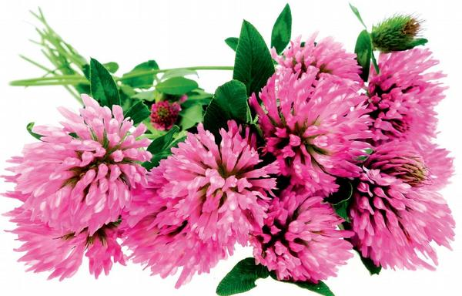
Fytoestrogeny
Sekundární metabolity rostlin – ochrana
Hlavní zdroj – čeleď bobovité – jetel, sója
Zájem o studium – 40. léta – neplodnost ovcí
Podobná struktura na 17-β-estradiol
Vazba na ERα a ERβ – etrogenně aktivní
Základní členění: isoflavonoidy (isoflavony), flavonoidy, stilbeny (resveratrol) a lignany
Notes:
Na tomto snímku můžeme vidět základní informace o fytoestroegenech, což jsou látky rostlinného původu, které v rostlině působí jako ochranné látky vůči škůdcům ale i proti UV záření. Svému názvu také vděčí jejich podobné struktuře na 17-β-estradiol, díky ní se také dokáží vázat na estrogenní receptory a tím vyvolat danou reakci. Hlavním zdrojem fytoestrogenů jsou rostliny čeledi bobovité, do které paří sója a jetel. Zájem o jejich studium začal v 40. letech kdy se zjistilo, že ovce, které se živily především červeným jetelem bývají často neplodné. Fytoestrogeny můžeme rozdělit jak je výše uvedeno a z toho nejzajímavější skupinou jsou isflavonoidy.

Slide 3
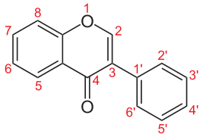
Isoflavony
Nesteroidní polyfenolické látky z skupiny
Glykosylované formy – rostliny – biologicky neaktivní
Aglykony – přeměněny v zažívacím traktu bakteriemi (β - glukosidasa) – biologicky aktivní (lepším přechod přes stěnu žaludku) – dále jsou v těle metabolizovány
Notes:
Isoflavony jsou jednou z nejzajímavějších a nejprobádanějších skupin fytoestrogenů. Jedná se o nesteroidní polyfenolické látky se základní strukturou kterou můžeme vidět výše.
V rostlinách se objevují v glykosylované formě (mají na sobě navázanou glukózu), tato forma není biologicky aktivní jelikož se nedokáže dostat do krevního oběhu přes stěnu zažívacího traktu do oběhu. Tzv. aglykony je forma isoflavonů, kterým je enzymaticky odštěpena glukóza, tato forma je dále metabolizována v těle.

Slide 4
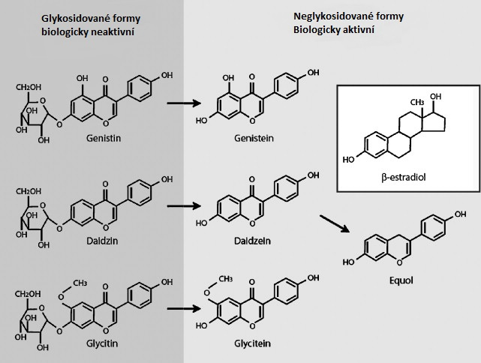
Metabolismus
Notes:
Na tomto snímku můžeme vidět metabolismus isoflavonů a již dříve zmíněné odštěpení cukerné složky. Daidzein je dále metabolizován na Equol.

Slide 5
Zdroje
Produkt | Celková koncentrace(mg/100g ) | Daidzein | Genistein
Sójové boby | 128,34 | 46,46 | 73,76
Sójová mouka | 177,89 | 71,19 | 96,83
Natto | 58,93 | 21,85 | 29,04
Miso | 42,55 | 16,13 | 24,56
Tempeh | 43,52 | 17,59 | 24,85
Tofu | 22,70 | 8,00 | 12,75
Sójové mléko | 9,65 | 4,45 | 6,06
Notes:
Isoflavony jsou hlavně zastoupeny v sóje a výrobcích z ní. Je zajímavé srovnat koncentrace isoflavonů v tofu a temehu. V tempehu je vyšší koncentrace díky fermentační úpravě.

Slide 6
Zdravotní účinky
Schopnost odstraňovat volné radikály
Redukce příznaků menopauzy
Stimulace osteoblastů
Příznivé účinky na hladinu HDL/LDL – cholesterolu
Bohatá strava na sóju v Asii – menší míra výskytu rakoviny prsu
Notes:
Na tomto snímku můžeme vidět jedny z kladných zdravotních účinků isoflavonů. Některé výzkumy ohledně kladných zdravotních účinků isoflavonů si protiřečí.

Slide 7
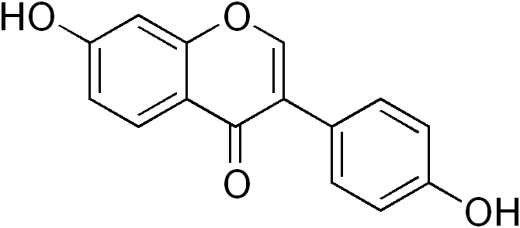
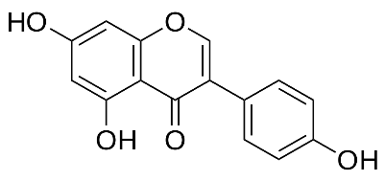
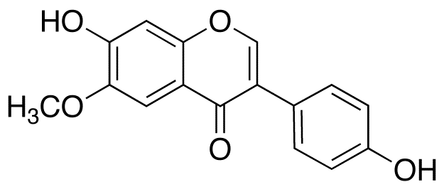
Analyzované látky
Daidzein – vzniká buďto z daidzinu nebo demethylací prekurzoru formononetiu nejvíce zastoupeným isoflavonem, prekurzorem Equolu
Genistein – prekurzor biochanin A, inhibuje proliferaci rakovinných buněk rakoviny prsu a prostaty
Glycitein – málo probádaný, 5 – 10 % isoflavonů v sóji
Notes:
Výše můžeme vidět látky, které budu analyzovat v ruminální tekutině. Kromě daidzeinu a genisteinu budu zkoumat i jejich prekurzory formononetin a biochanin A.

Slide 8
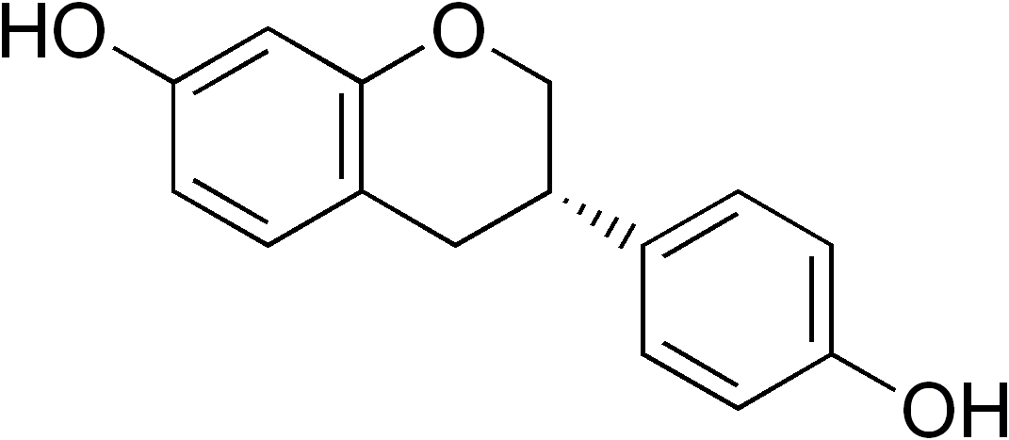
Equol
Metabolit daidzeinu
Nejvyšší estrogenní aktivita
Equol producenti 30 – 50 % populace (v Asii vyšší procento)
Přežvýkavci 100 %
Skvělý antioxidant
Notes:
Equol je jedna z nejzajímavějších látek z skupiny fytoestrogenů, jelikož má vysokou afinitu k ER. Jedná se o metabolit daidzeinu. Pouze 30 – 50 % populace umí metabolitovat daidzein na equol a vyšší procento těchto lidí žije v Asii. (Pravděpodobně vyšší konzumaci sóji a výrobků z ní). Přežvýkavci ovšem umí všichni metabolizovat equol a ten se dále i s ostatními isoflavony dostane do mléka, čehož se dá využít.

Slide 9
Analýza
Centrifugace pro odstranění nečistot
Přidání vnitřního standardu (4-HBP)
Extrakce 2 x 5 ml ethylacetátu
Zmražení – odstranění tuků
Odpaření na vakuové odsparce
Příprava na měření – rozpuštění odparku v 50% methanolu
Měření pomocí HPLC-MS-TOF
Notes:
Přesný postup analýzy vzorků ještě nevím ale takhle zhruba by to mělo vypadat.

Slide 10
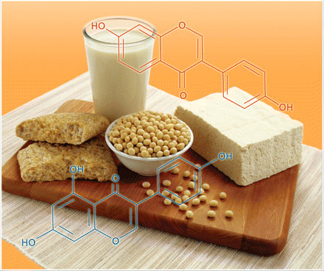
Cíl
Sledování přeměny formononetinu a biochaninu A na daidzein, equol a genistein v ruminální tekutině

Slide 11
Děkuji za pozornost

